Slide 1

Grupo 10
Nome: Evelyn da Paz Silva RA: 01202073
Nome: Guilherme Guedes RA: 01202015
Nome: Igor da Silva RA: 01202068
Nome: Miguel Nunes RA: 01202041
Nome: Vitória Souza RA: 01202036

Slide 2
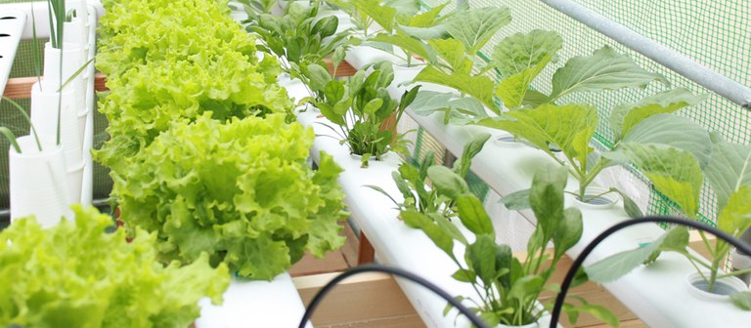
O que é hidroponia?

Slide 3
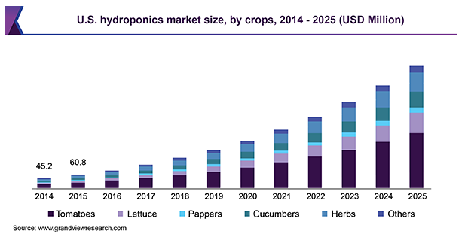
Aspectos econômicos
Fonte:Grand View Research, uma empresa de consultoria e pesquisa de mercado .

Slide 4

Sustentabilidade
Diminuição do uso de agrotóxicos
Não há o desgaste do solo
Maior produção por metro quadrado

Slide 5
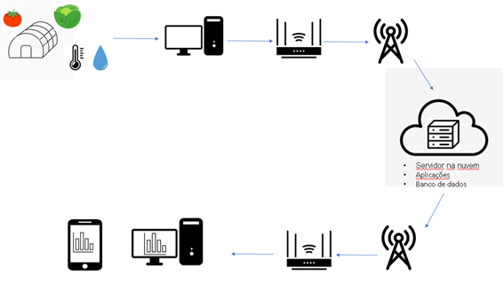

Slide 6
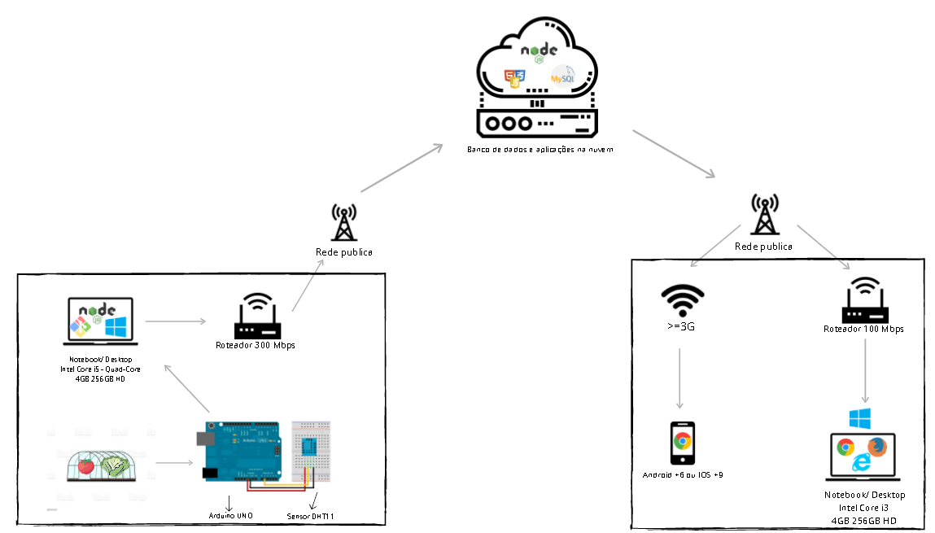

Slide 7
Backlog Planilha de Sprints Planilha de riscos

Slide 8
Site institucional
Cadastro e login
Dashboard

Slide 9
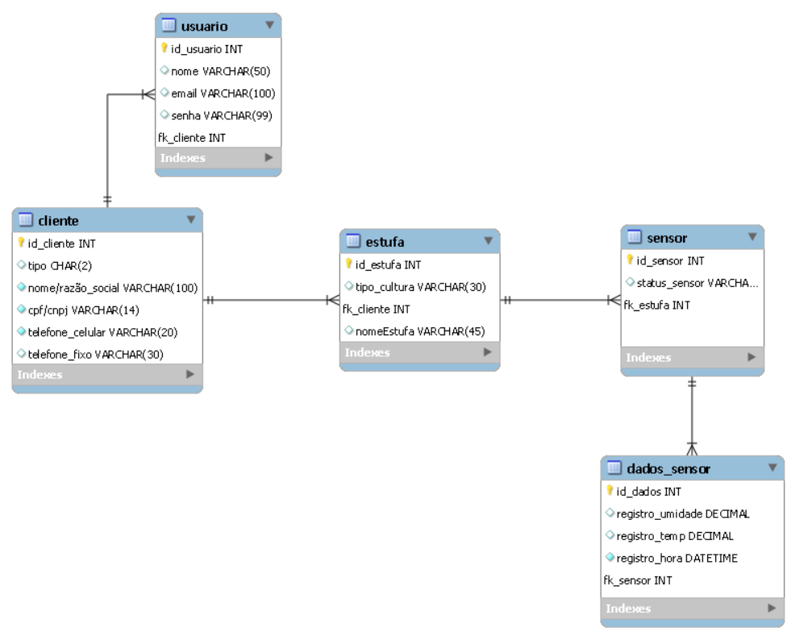
Tabelas MySQL

Slide 10
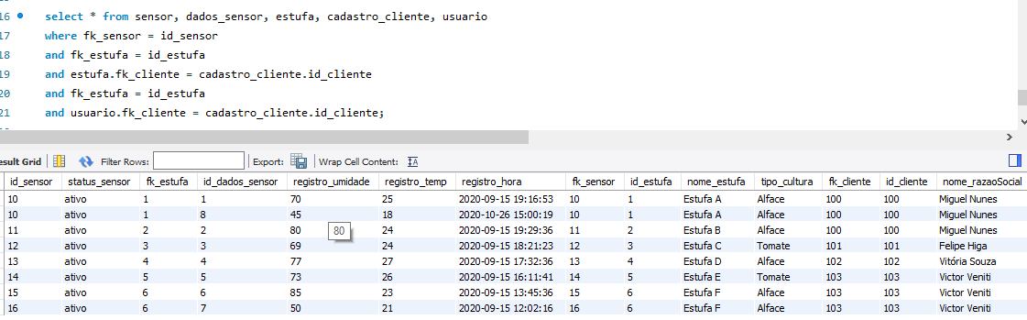
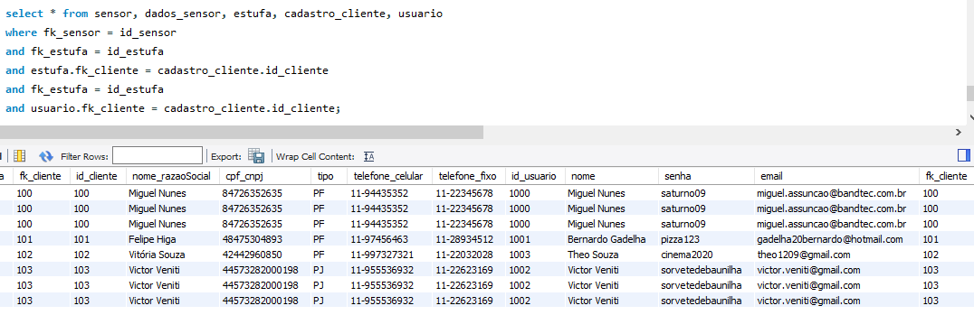
Tabelas MySQL

Slide 11
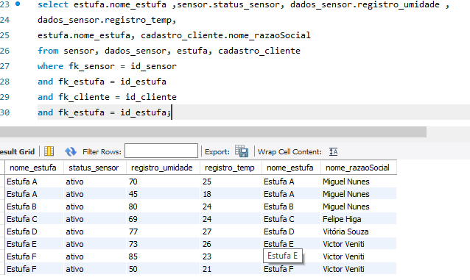
Tabelas MySQL

Slide 12
Simulador de sensor

Slide 13
GitHub

Slide 14
Especificação do Analytics

Slide 15
Conclusão

